Slide 1

Р
Б
О
Ы
Д
Й
Д
Н
Е
Ь

Slide 2
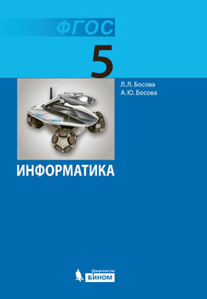

Проверяем домашнюю работу:
§. 1 с. 9
вопросы № 1, 2, 3, 4, 6
1 балл за ответ
РТ. №4, №7
Внести в лист самооценки баллы
Критерии оценивания
    5б – «все ответы верные»
    4б – 1 ошибка
    3б – 2 ошибки
Максимальное кол-во баллов - 10

Slide 3
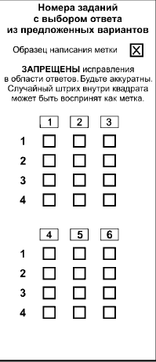
Выполним тест
1
2
5
Подпишите бланки ответов.
Проставьте номер варианта.
Дайте правильный ответ
3
6
4
5 – 7 минут

Slide 4
Взаимопроверка.
Обменяйтесь работами с товарищами
Сверьте работу своего товарища с ответами
За правильный ответ поставьте «+»
За неправильный ответ - «-»

Slide 5
Ответы к проверочной работе:
вариант 1
1) 4
2) 2
3) 3
4) 1
5) 3
6) 1, 4
вариант 2
1) 3
2) 2
3) 1
4) 3
5) 3
6) 2, 4

Slide 6
Критерии оценки
0 ошибок – оценка «5»
1 – 2 ошибки – оценка «4»
3 ошибки – оценка «3»
4 – 6 ошибок – оценка «2»
Внесите оценку в лист самоконтроля

Slide 7
Отгадай загадку. Узнай тему урока.
С ним мы в игры поиграем,
С ним мы тексты набираем,
Он оформит их красиво
И разложит по архивам.
Он работу нам облегчит,
Связь мгновенно обеспечит.
Он рисует и поет,
В Интернет с собой ведет.
Друг что надо! Просто супер!
Персональный наш…

Slide 8
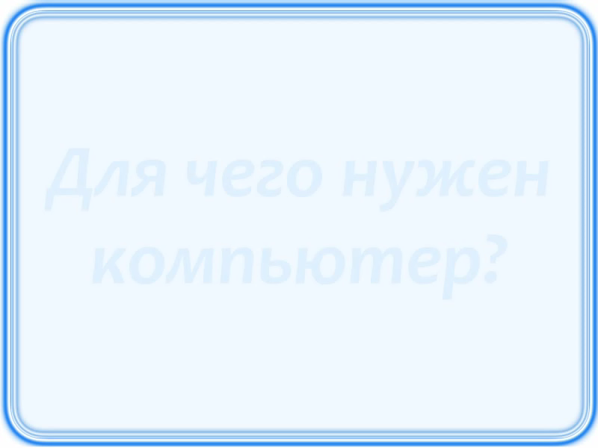
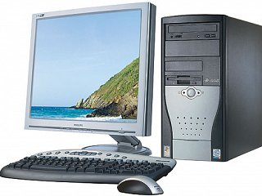

Посмотри видео фрагмент. Скажи почему компьютер называют универсальной машиной для работы с информацией?

Slide 9
Тема урока:
«Компьютер - универсальная машина для работы
с информацией»

Slide 10
Цели урока:
Повторить:
Виды информации;
Информационные процессы.
Рассмотреть:
Внешний вид устройств компьютера и дать им названия
Узнать:
О принципе работы компьютера с информацией
1 балл

Slide 11
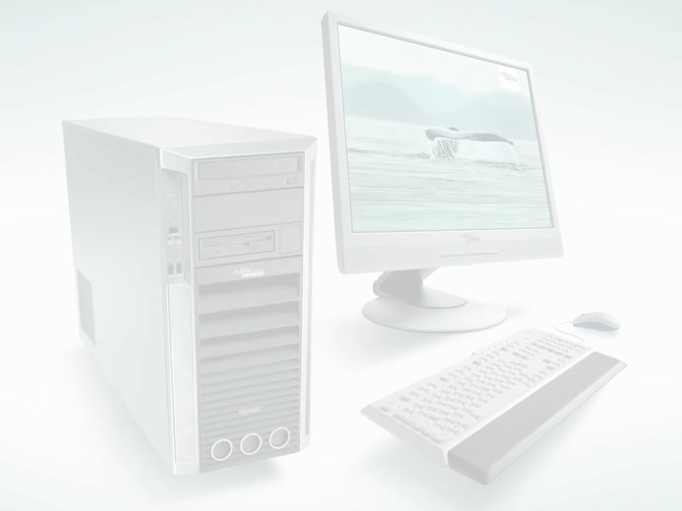
Из чего состоит компьютер?

Slide 12
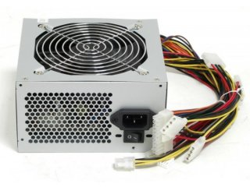
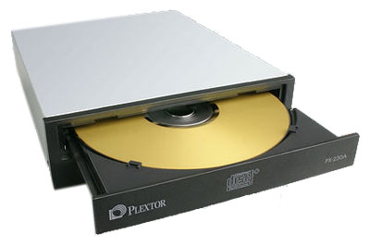
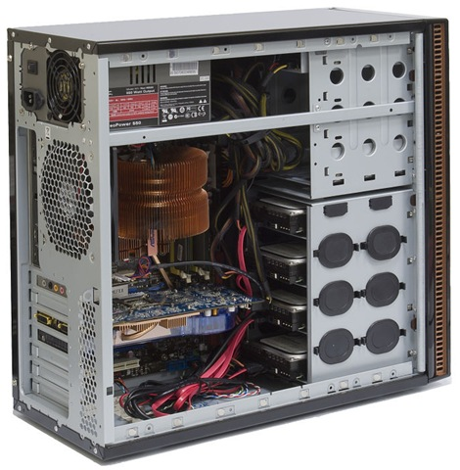
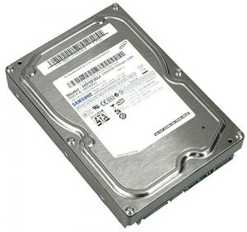
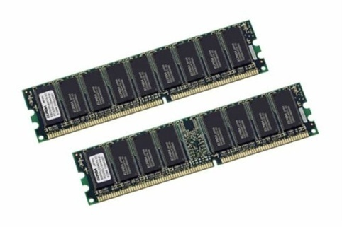
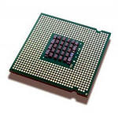
Подумай, как называются устройства, которые находятся у компьютера внутри?
Найди информацию о назначении этих устройств в учебнике на. С 12 – 13
Блок питания
Дисковод
Жесткий диск
Память
Процессор

Slide 13


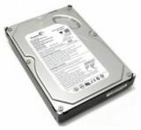
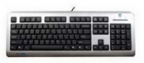
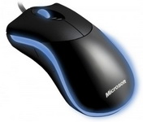
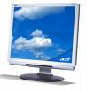
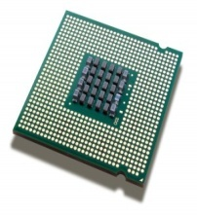
Раздели устройства компьютера по видам
Устройства
вывода
Устройства
ввода
Устройства
обработки
Устройства
хранения

Slide 14
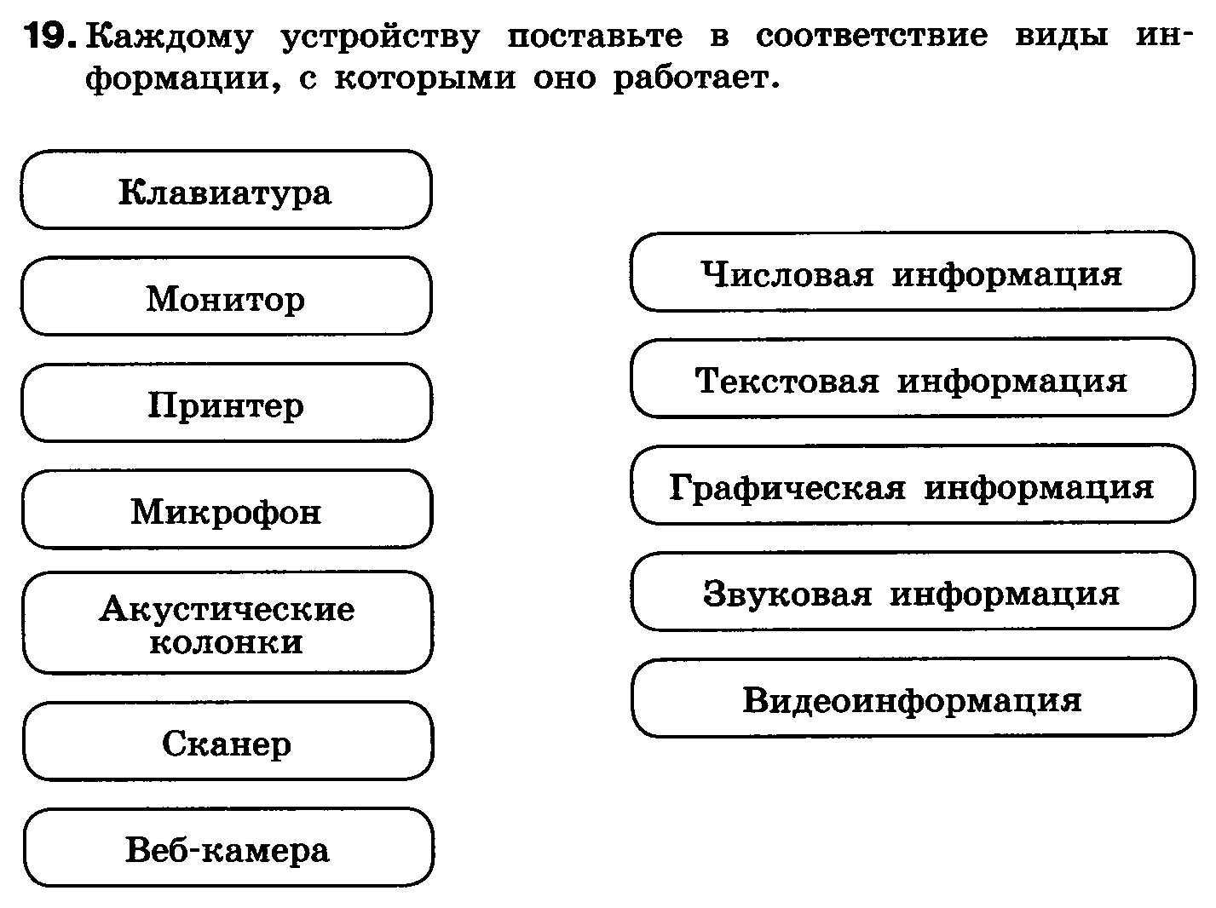
Выполни задания в рабочей тетради:
№16, №17, №19
Внесите в лист самоконтроля
1-3 балла
5 минут

Slide 15

Выполните задания индивидуально
1. Карточка 1
2. Карточка 2
Внесите в лист самоконтроля 1-2 балла

Slide 16
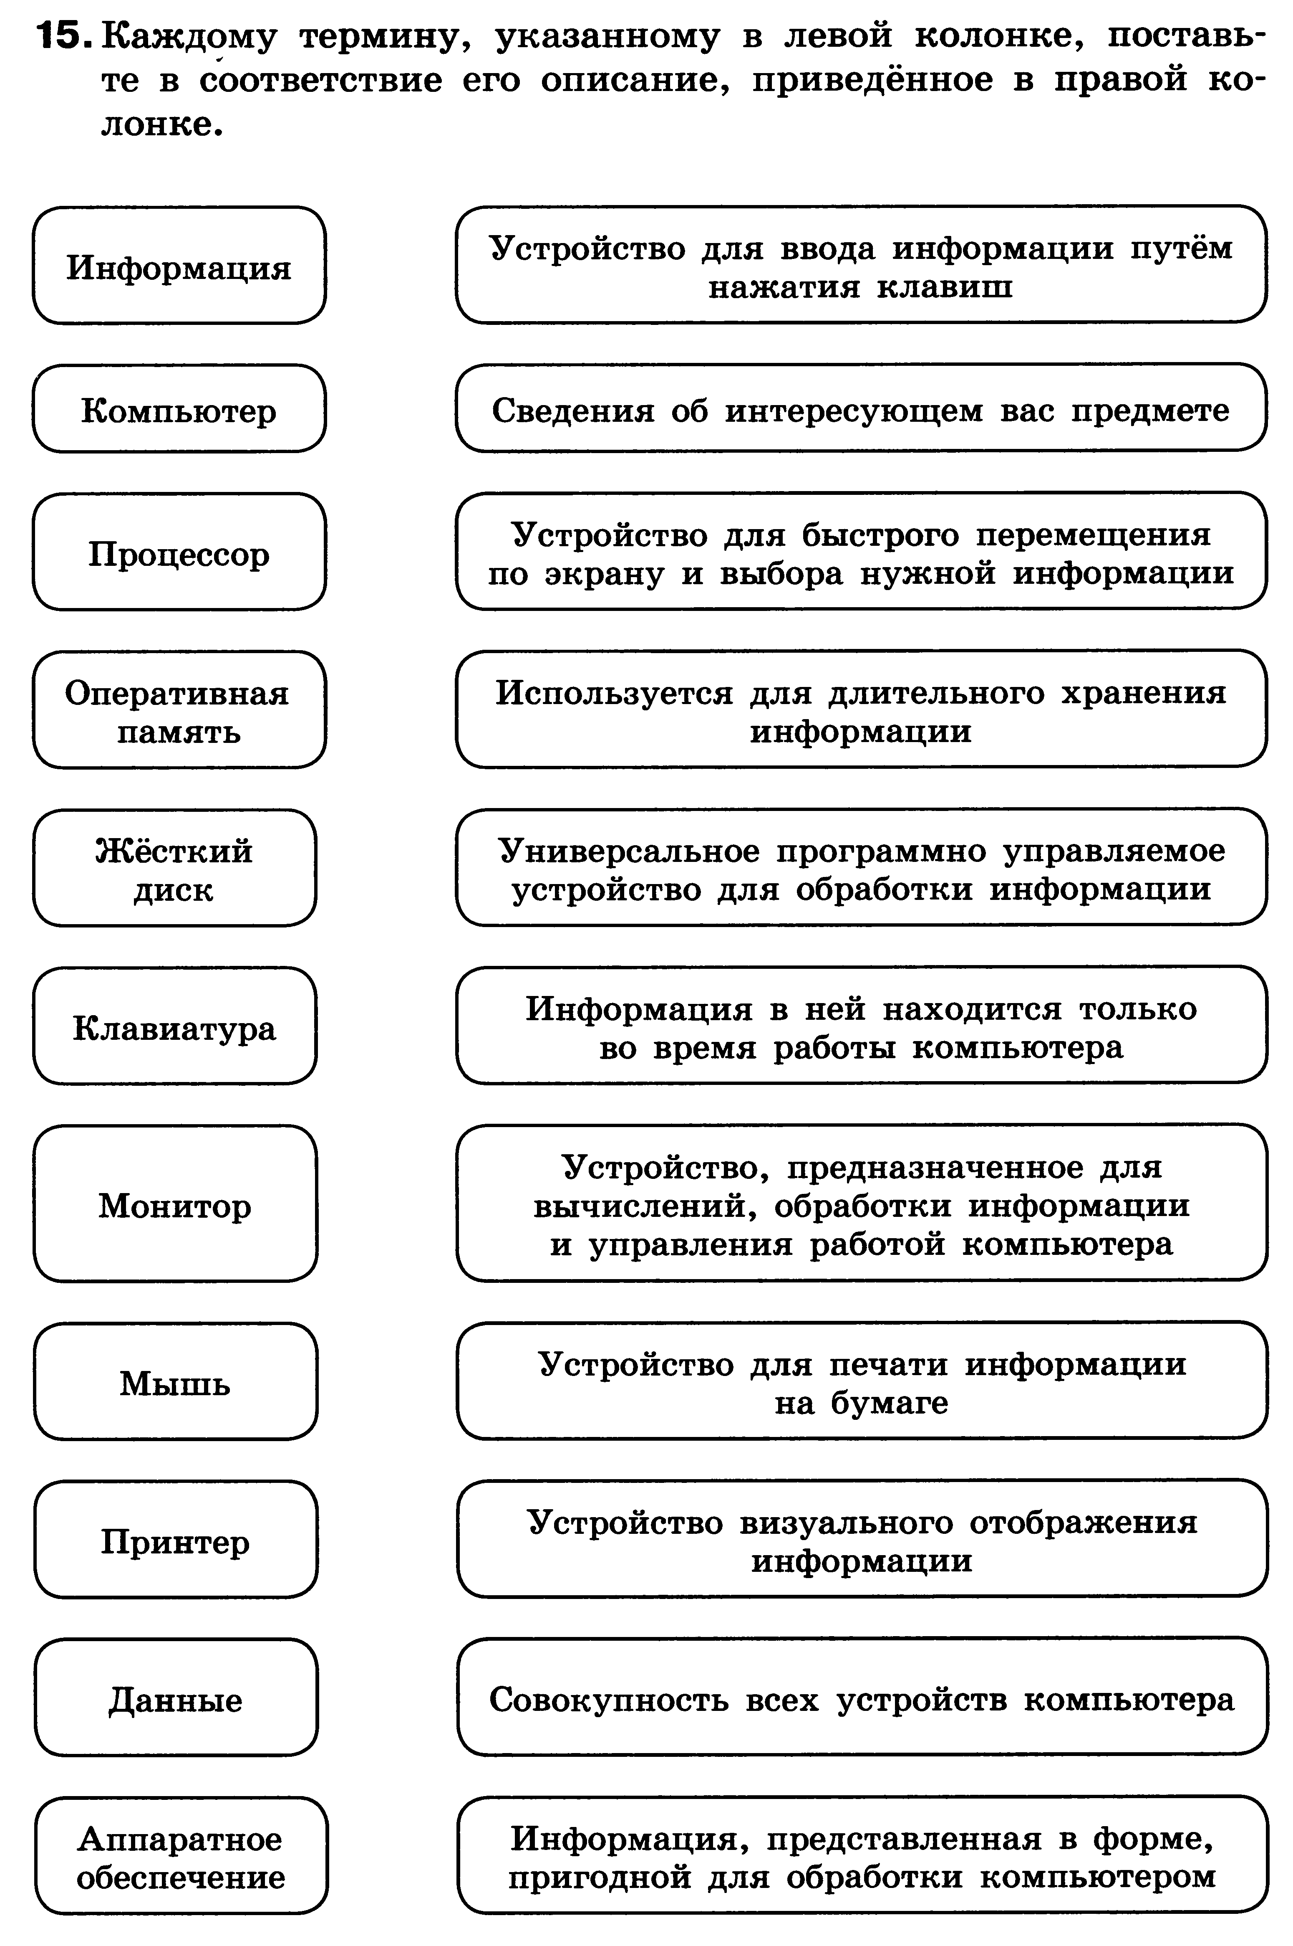
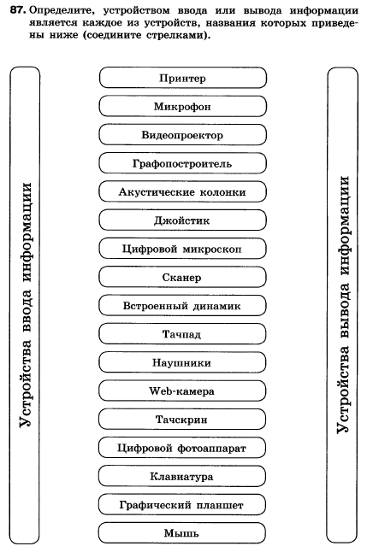
1
2

Slide 17

Выполни задания на компьютере:
15 минут

Slide 18
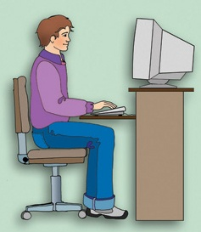

Правила работы за компьютером
Экран монитора находится на расстоянии 50-70 см от глаз.
Придерживайтесь этих рекомендаций, и тогда работа за компьютером не окажется вредной для здоровья.
50-70 см
Обе ступни стоят на полу.
Плечи расслаблены. Локти слегка касаются туловища. Предплечья находятся на той же высоте, что и клавиатура.
Спина расположена вертикально.

Slide 19
Задания по уровням сложности
«Муравьишкины ребусы»
ПК № 1, 3 , 5, 7, 9
(вариант по выбору)
2. Выполнить тест «Устройства компьютера» (тренажёр)
ПК № 2, 4 , 6, 8, 10
1 – 5 вопросов – 1 балл
6 и более вопросов – 2 балла
файлы на рабочем столе компьютера

Slide 20
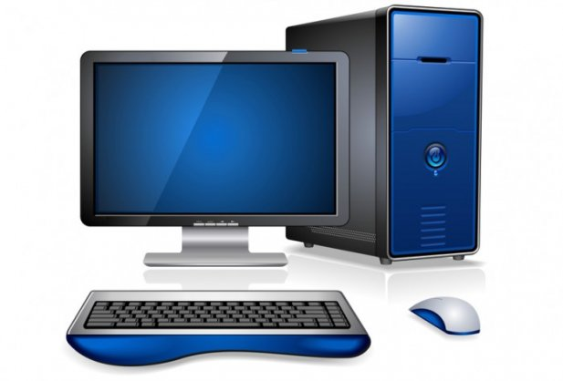
Оценка за урок:
Баллы | Оценка
1 - 14 | 2
15 - 19 | 3
20 - 25 | 4
26 и более | 5

Slide 21
Итог урока. Рефлексия
Урок полезен, все понятно.
Лишь кое-что чуть-чуть неясно.
Еще придется потрудиться.
Да, трудно все-таки учиться.

Slide 22
Домашнее задание:
§ 2
Д/З
РТ или в карточках: № 12 -14, № 23
или
на фабрике кроссвордов по ссылке
https://puzzlecup.com/crossword-ru/
Дополнительные задания: в РТ № 24, 32; № 9 к § 2 в учебнике («Домашний проект или исследование»

Slide 23

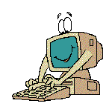
о
д
л
ц
о
ы
М
!

